Slide 1

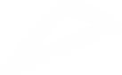

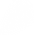
HW
实习生 刘帅
神经网络简介

Slide 2
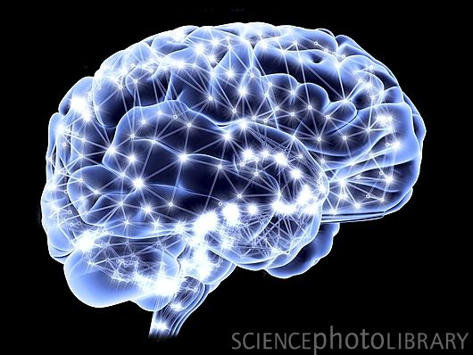
神经网络是一种模拟人脑的神经网络以期能够实现类人工智能的机器学习技术。人脑中的神经网络是一个非常复杂的组织。成人的大脑中估计有1000亿个神经元之多。

Slide 3
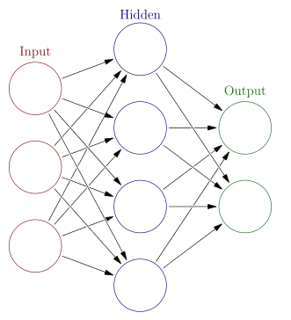
人工神经网络 （ Artifical Neural Network），标志着另外一种自下而上的思路。
神经网络没有一个严格的正式定义。它的基本特点，是试图模仿大脑的神经元之间传递，处理信息的模式。
一个计算模型，要划分为神经网络，通常需要大量彼此连接的节点 （也称 ‘神经元’），并且具备两个特性：
每个神经元，通过某种特定的输出函数 （也叫激励函数 activation function），计算处理来自其它相邻神经元的加权输入值
神经元之间的信息传递的强度，用所谓加权值来定义，算法会不断自我学习，调整这个加权值
在此基础上，神经网络的计算模型，依靠大量的数据来训练，还需要：
成本函数 （cost function）：用来定量评估根据特定输入值， 计算出来的输出结果，离正确值有多远，结果有多靠谱
学习的算法 （ learning algorithm ）：这是根据成本函数的结果， 自学， 纠错， 最快地找到神经元之间最优化的加权值
神经网络算法的核心就是：计算、连接、评估、纠错、疯狂培训。

Slide 4
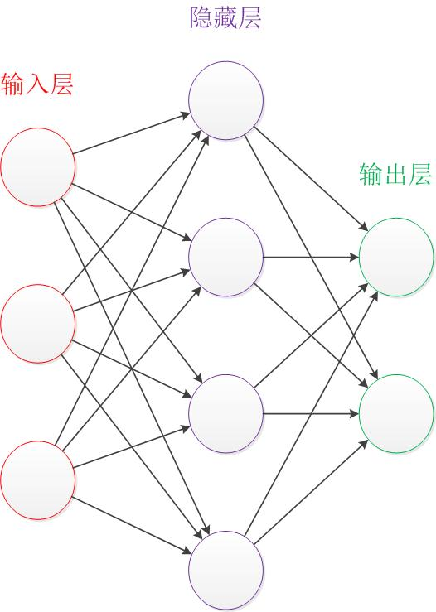
它的基本特点，是试图模仿大脑的神经元之间传递，处理信息的模式。
让我们来看一个经典的神经网络。这是一个包含三个层次的神经网络。红色的是输入层，绿色的是输出层，紫色的是中间层（也叫隐藏层）。输入层有3个输入单元，隐藏层有4个单元，输出层有2个单元。后文中，我们统一使用这种颜色来表达神经网络的结构。
图2 神经网络结构图

Slide 5
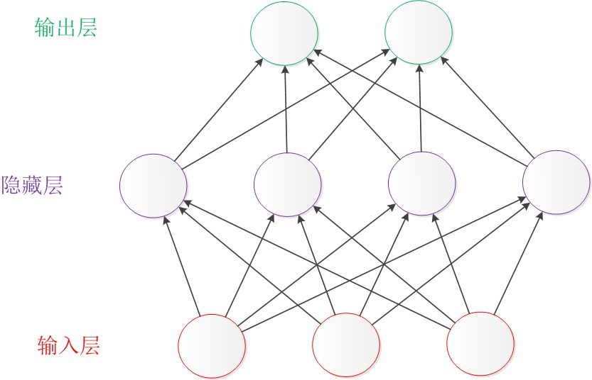
前提：
设计一个神经网络时，输入层与输出层的节点数往往是固定的，中间层则可以自由指定；
神经网络结构图中的拓扑与箭头代表着预测过程时数据的流向，跟训练时的数据流有一定的区别；
结构图里的关键不是圆圈（代表“神经元”），而是连接线（代表“神经元”之间的连接）。每个连接线对应一个不同的权重（其值称为权值），这是需要训练得到的。
图3 从下到上的神经网络结构图

Slide 6
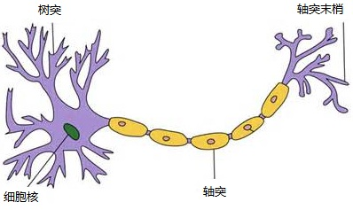
二. 神经元
1. 对于神经元的研究由来已久，1904年生物学家就已经知晓了神经元的组成结构。
一个神经元通常具有多个树突，主要用来接受传入信息；而轴突只有一条，轴突尾端有许多轴突末梢可以给其他多个神经元传递信息。轴突末梢跟其他神经元的树突产生连接，从而传递信号。这个连接的位置在生物学上叫做“突触”。
人脑中的神经元形状可以用下图做简单的说明：
图4 神经元
图4 神经元

Slide 7
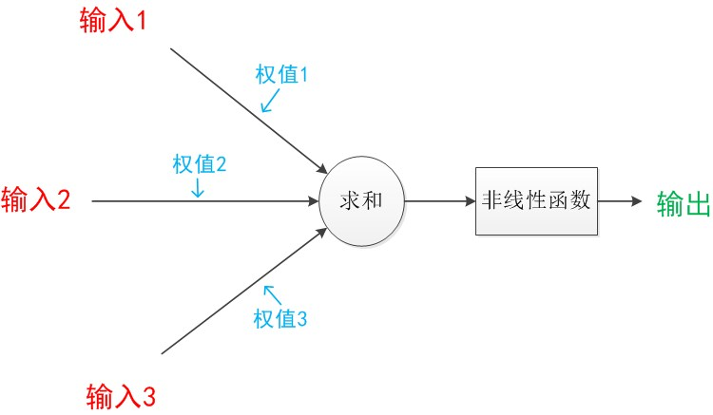
2.结构
神经元模型是一个包含输入，输出与计算功能的模型。输入可以类比为神经元的树突，而输出可以类比为神经元的轴突，计算则可以类比为细胞核。
下图是一个典型的神经元模型：包含有3个输入，1个输出，以及2个计算功能。
注意中间的箭头线。这些线称为“连接”。每个上有一个“权值”。
连接是神经元中最重要的东西。每一个连接上都有一个权重。
一个神经网络的训练算法就是让权重的值调整到最佳，以使得整个网络的预测效果最好。
图6 神经元模型

Slide 8
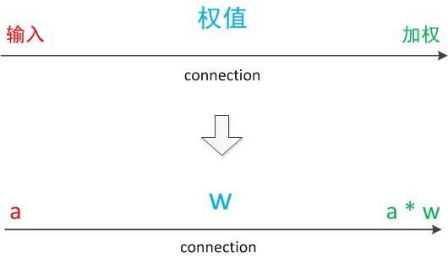
我们使用a来表示输入，用w来表示权值。一个表示连接的有向箭头可以这样理解：在初端，传递的信号大小仍然是a，端中间有加权参数w，经过这个加权后的信号会变成a*w，因此在连接的末端，信号的大小就变成了a*w。
在其他绘图模型里，有向箭头可能表示的是值的不变传递。而在神经元模型里，每个有向箭头表示的是值的加权传递。
图7 连接（connection）

Slide 9
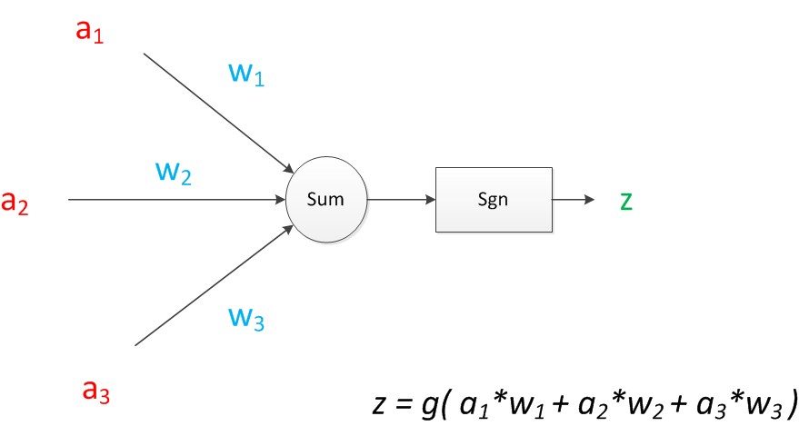
我们将神经元图中的所有变量用符号表示，并且写出输出的计算公式的话，就是下图。
z是在输入和权值的线性加权和叠加了一个函数g的值。在MP模型里，函数g是sgn函数，也就是取符号函数。这个函数当输入大于0时，输出1，否则输出0。
图8 神经元计算

Slide 10
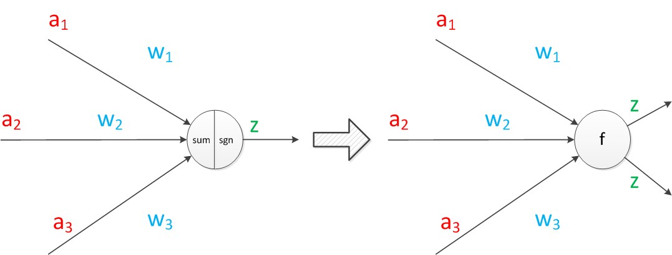
对神经元模型的图进行一些扩展。首先将sum函数与sgn函数合并到一个圆圈里，代表神经元的内部计算。其次，把输入a与输出z写到连接线的左上方，便于后面画复杂的网络。最后说明，一个神经元可以引出多个代表输出的有向箭头，但值都是一样的。
神经元可以看作一个计算与存储单元。计算是神经元对其的输入进行计算功能。存储是神经元会暂存计算结果，并传递到下一层。
神经元可以看作一个计算与存储单元。计算是神经元对其的输入进行计算功能。存储是神经元会暂存计算结果，并传递到下一层。
当我们用“神经元”组成网络以后，描述网络中的某个“神经元”时，我们更多地会用“单元”（unit）来指代。同时由于神经网络的表现形式是一个有向图，有时也会用“节点”（node）来表达同样的意思。

Slide 11
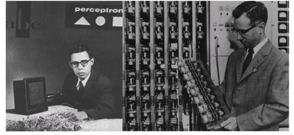
三. 单层神经网络（感知器）
1.引子
1958年，计算科学家Rosenblatt提出了由两层神经元组成的神经网络。他给它起了一个名字--“感知器”（Perceptron）（有的文献翻译成“感知机”，下文统一用“感知器”来指代）。
感知器是当时首个可以学习的人工神经网络。Rosenblatt现场演示了其学习识别简单图像的过程，在当时的社会引起了轰动。
人们认为已经发现了智能的奥秘，许多学者和科研机构纷纷投入到神经网络的研究中。美国军方大力资助了神经网络的研究，并认为神经网络比“原子弹工程”更重要。这段时间直到1969年才结束，这个时期可以看作神经网络的第一次高潮。
图11 Rosenblat与感知器

Slide 12
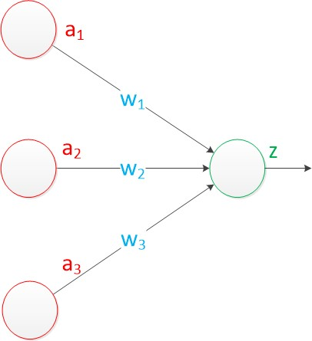
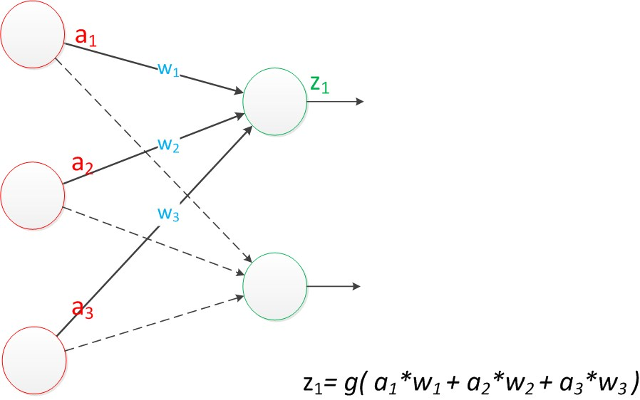
2.结构
下面来说明感知器模型。
在原来MP模型的“输入”位置添加神经元节点，标志其为“输入单元”。其余不变，于是
在“感知器”中，有两个层次。分别是输入层和输出层。输入层里的“输入单元”只负责传输数据，不做计算。输出层里的“输出单元”则需要对前面一层的输入进行计算。
我们把需要计算的层次称之为“计算层”，并把拥有一个计算层的网络称之为“单层神经网络”。有一些文献会按照网络拥有的层数来命名，例如把“感知器”称为两层神经网络。但在本文里，我们根据计算层的数量来命名。
假如我们要预测的目标不再是一个值，而是一个向量，例如[2,3]。那么可以在输出层再增加一个“输出单元”。
可以看到，z₁的计算跟原先的z并没有区别。

Slide 13
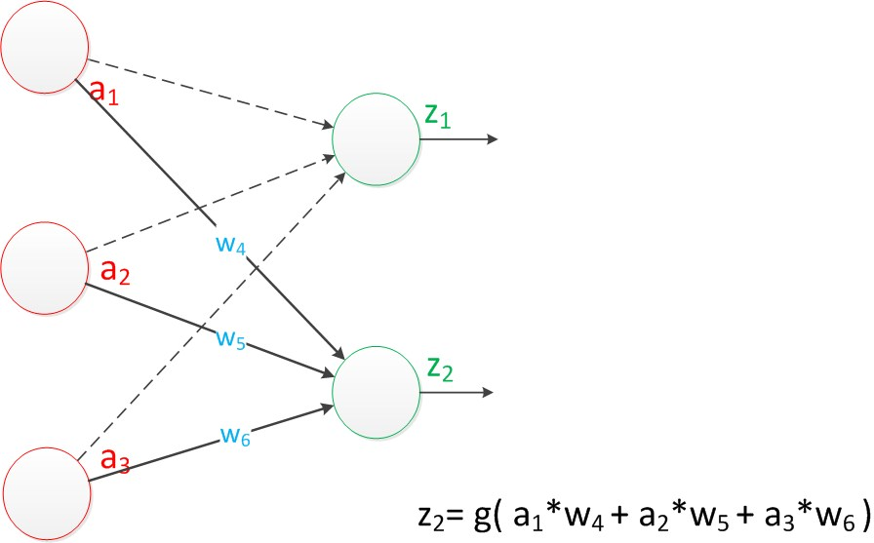
我们已知一个神经元的输出可以向多个神经元传递，因此z₂的计算公式如下图。
可以看到，z₂的计算中除了三个新的权值：w₄，w₅，w₆以外，其他与z₁是一样的。

Slide 14
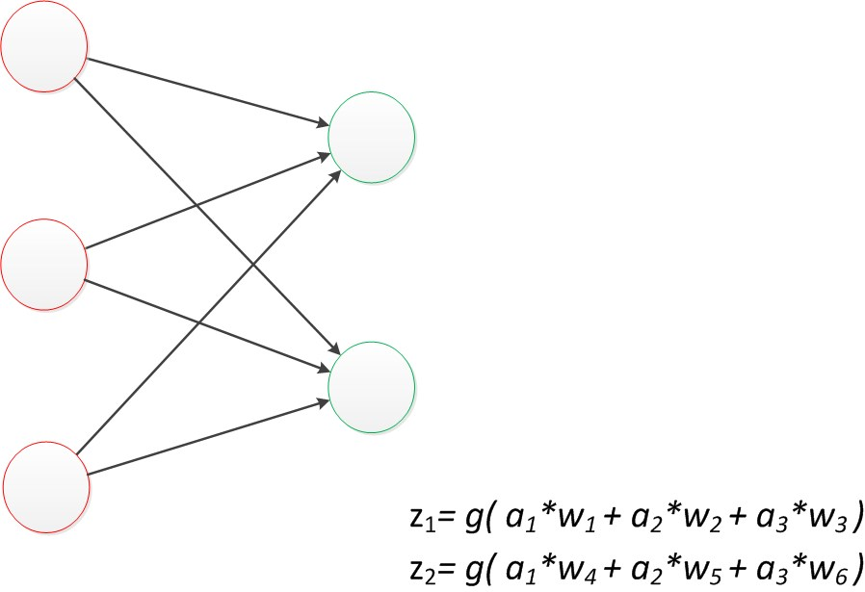
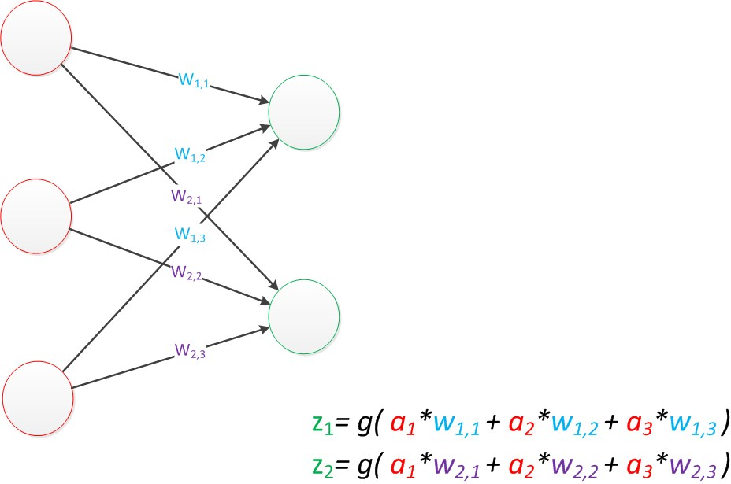
改用二维的下标，用w_{x,y}来表达一个权值。下标中的x代表后一层神经元的序号，而y代表前一层神经元的序号（序号的顺序从上到下）。
例如，w_{1,2}代表后一层的第1个神经元与前一层的第2个神经元的连接的权值（这种标记方式参照了Andrew Ng的课件）。根据以上方法标记，我们有了下图。
整个网络的输出如下图。
单层神经网络(扩展)

Slide 15
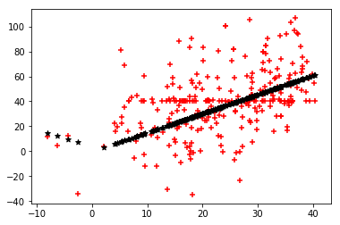
两个公式就是线性代数方程组。因此可以用矩阵乘法来表达这两个公式。
例如，输入的变量是[a₁，a₂，a₃]^{T}（代表由a₁，a₂，a₃组成的列向量），用向量a来表示。方程的左边是[z₁，z₂]^{T}，用向量z来表示。
系数则是矩阵W（2行3列的矩阵，排列形式与公式中的一样）。
于是，输出公式可以改写成：
g(W * a) = z;
这个公式就是神经网络中从前一层计算后一层的矩阵运算。
神经网络数据预测结果

Slide 16
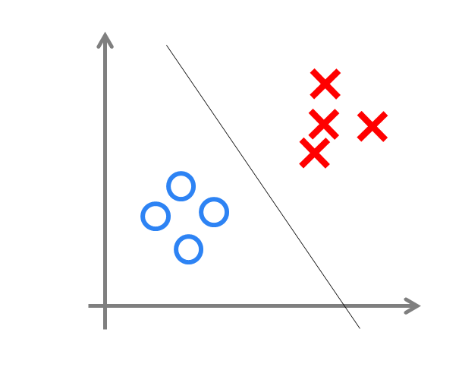
3.效果
与神经元模型不同，感知器中的权值是通过训练得到的。因此，根据以前的知识我们知道，感知器类似一个逻辑回归模型，可以做线性分类任务。
我们可以用决策分界来形象的表达分类的效果。决策分界就是在二维的数据平面中划出一条直线，当数据的维度是3维的时候，就是划出一个平面，当数据的维度是n维时，就是划出一个n-1维的超平面。
下图显示了在二维平面中划出决策分界的效果，也就是感知器的分类效果。
图17 单层神经网络（决策分界）

Slide 17
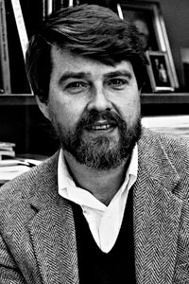
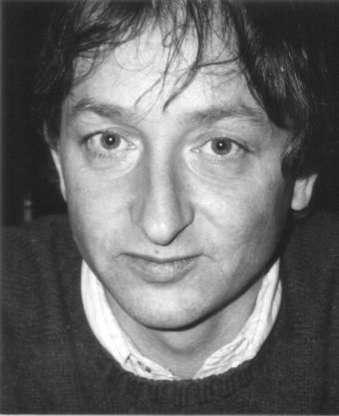
四. 两层神经网络（多层感知器）
1.引子
两层神经网络是本文的重点，因为正是在这时候，神经网络开始了大范围的推广与使用。
Minsky说过单层神经网络无法解决异或问题。但是当增加一个计算层以后，两层神经网络不仅可以解决异或问题，而且具有非常好的非线性分类效果。不过两层神经网络的计算是一个问题，没有一个较好的解法。
1986年，Rumelhar和Hinton等人提出了反向传播（Backpropagation，BP）算法，解决了两层神经网络所需要的复杂计算量问题，从而带动了业界使用两层神经网络研究的热潮。目前，大量的教授神经网络的教材，都是重点介绍两层（带一个隐藏层）神经网络的内容。
这时候的Hinton还很年轻，30年以后，正是他重新定义了神经网络，带来了神经网络复苏的又一春。
图19 David Rumelhart（左）以及 Geoffery Hinton（右）

Slide 18
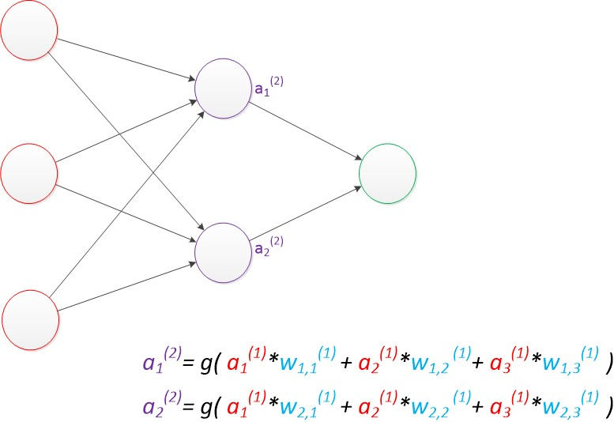
2.结构
两层神经网络除了包含一个输入层，一个输出层以外，还增加了一个中间层。此时，中间层和输出层都是计算层。我们扩展上节的单层神经网络，在右边新加一个层次（只含有一个节点）。
现在，我们的权值矩阵增加到了两个，我们用上标来区分不同层次之间的变量。
例如a_{x}^{(y)}代表第y层的第x个节点。z₁，z₂变成了a₁⁽²⁾，a₂⁽²⁾。下图给出了a₁⁽²⁾，a₂⁽²⁾的计算公式。
图20 两层神经网络（中间层计算）

Slide 19
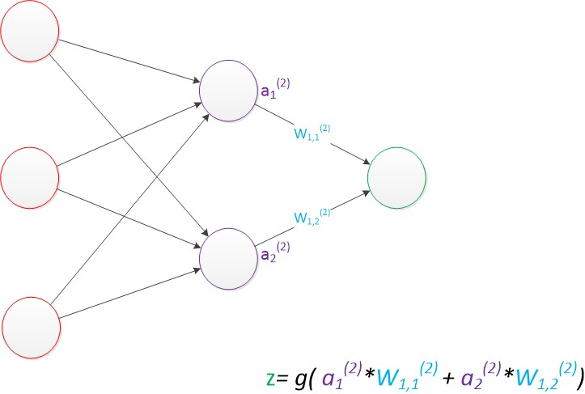
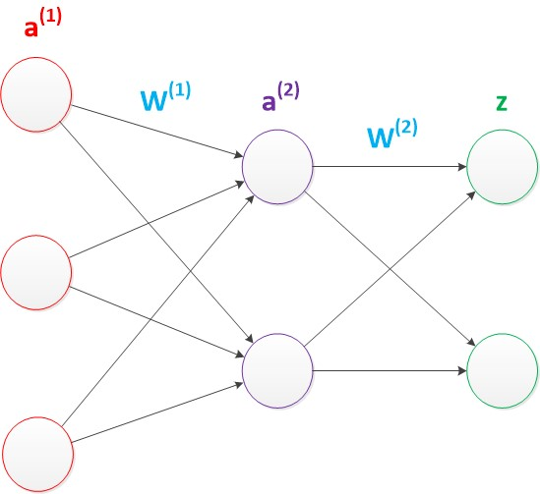
计算最终输出z的方式是利用了中间层的a₁⁽²⁾，a₂⁽²⁾和第二个权值矩阵计算得到的，如下图。
假设我们的预测目标是一个向量，那么与前面类似，只需要在“输出层”再增加节点即可。
我们使用向量和矩阵来表示层次中的变量。a⁽¹⁾，a⁽²⁾，z是网络中传输的向量数据。W⁽¹⁾和W⁽²⁾是网络的矩阵参数。如下图。
使用矩阵运算来表达是很简洁的，而且也不会受到节点数增多的影响（无论有多少节点参与运算，乘法两端都只有一个变量）。因此神经网络的教程中大量使用矩阵运算来描述。
g(W⁽¹⁾ * a⁽¹⁾) = a⁽²⁾;
g(W⁽²⁾ * a⁽²⁾) = z;

Slide 20
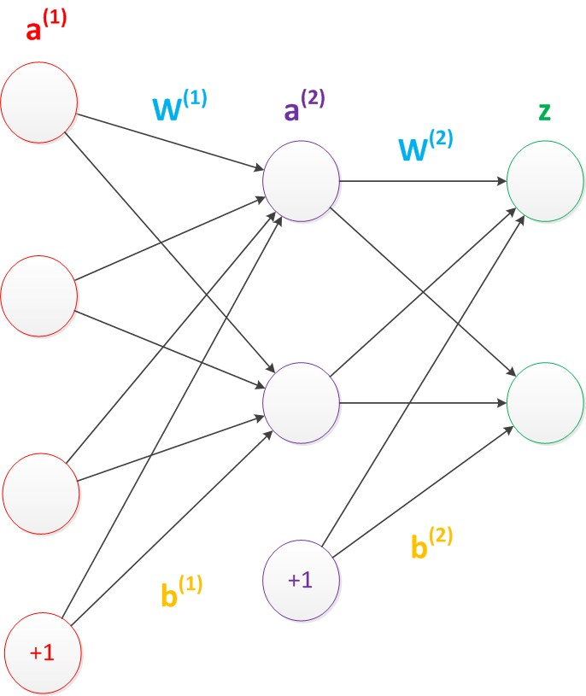
神经网络的结构图的讨论中都没有提到偏置节点（bias unit）。事实上，这些节点是默认存在的。它本质上是一个只含有存储功能，且存储值永远为1的单元。在神经网络的每个层次中，除了输出层以外，都会含有这样一个偏置单元。正如线性回归模型与逻辑回归模型中的一样。
偏置单元与后一层的所有节点都有连接，我们设这些参数值为向量b，称之为偏置。如下图。
偏置节点很好认，因为其没有输入（前一层中没有箭头指向它）。有些神经网络的结构图中会把偏置节点明显画出来，有些不会。一般情况下，我们都不会明确画出偏置节点。

Slide 21
在考虑了偏置以后的一个神经网络的矩阵运算如下：
g(W⁽¹⁾ * a⁽¹⁾ + b⁽¹⁾) = a⁽²⁾;
g(W⁽²⁾ * a⁽²⁾ + b⁽²⁾) = z;
在两层神经网络中，我们不再使用sgn函数作为函数g，而是使用平滑函数sigmoid作为函数g。我们把函数g也称作激活函数（active function）。
事实上，神经网络的本质就是通过参数与激活函数来拟合特征与目标之间的真实函数关系。初学者可能认为画神经网络的结构图是为了在程序中实现这些圆圈与线，但在一个神经网络的程序中，既没有“线”这个对象，也没有“单元”这个对象。实现一个神经网络最需要的是线性代数库。

Slide 22
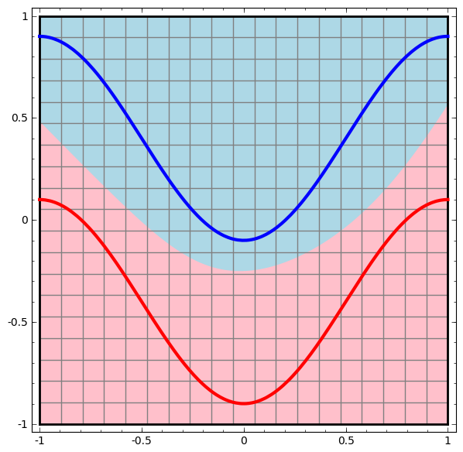
3.效果
与单层神经网络不同。理论证明，两层神经网络可以无限逼近任意连续函数。
面对复杂的非线性分类任务，两层（带一个隐藏层）神经网络可以分类的很好。
下面就是一个例子，红色的线与蓝色的线代表数据。而红色区域和蓝色区域代表由神经网络划开的区域，两者的分界线就是决策分界。
这个两层神经网络的决策分界是非常平滑的曲线，而且分类的很好

Slide 23
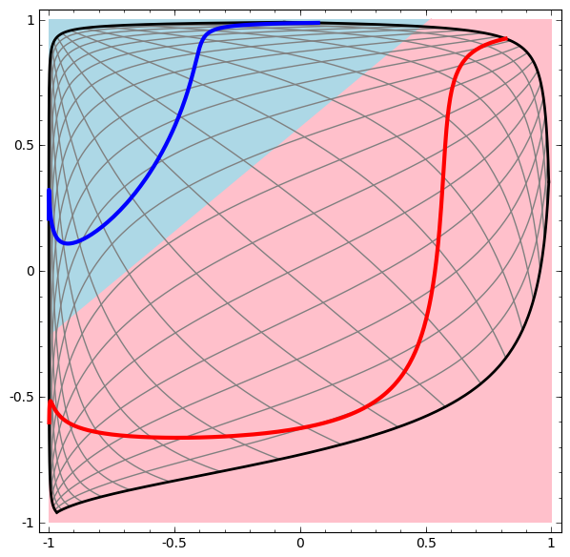
我们可以把输出层的决策分界单独拿出来看一下
输出层的决策分界仍然是直线。关键就是，从输入层到隐藏层时，数据发生了空间变换。也就是说，两层神经网络中，隐藏层对原始的数据进行了一个空间变换，使其可以被线性分类，然后输出层的决策分界划出了一个线性分类分界线，对其进行分类。
这样就导出了两层神经网络可以做非线性分类的关键--隐藏层。联想到我们一开始推导出的矩阵公式，我们知道， 。因此，隐藏层的参数矩阵的作用对就是使得数据的原始坐标空间从线性不可分，转换成了线性可分。
两层神经网络通过两层的线性模型模拟了数据内真实的非线性函数。因此，多层的神经网络的本质就是复杂函数拟合。

Slide 24
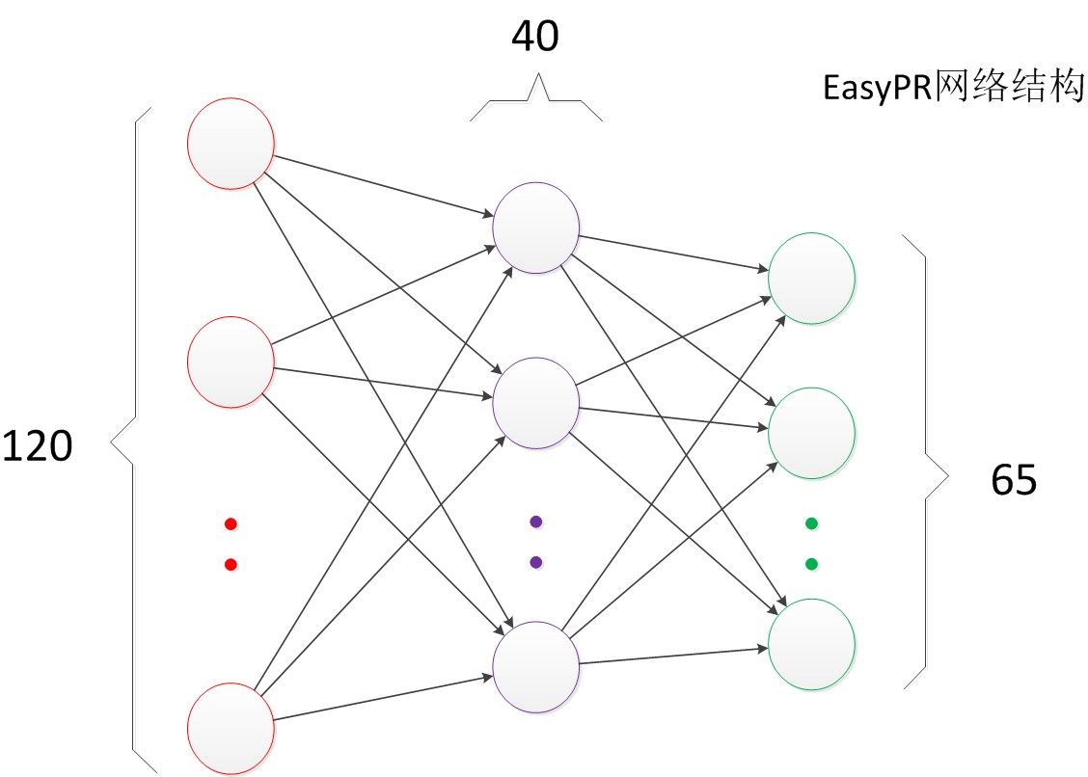
隐藏层的节点数设计:在设计一个神经网络时，输入层的节点数需要与特征的维度匹配，输出层的节点数要与目标的维度匹配。而中间层的节点数，却是由设计者指定的。因此，“自由”把握在设计者的手中。但是，节点数设置的多少，却会影响到整个模型的效果。如何决定这个自由层的节点数呢？目前业界没有完善的理论来指导这个决策。一般是根据经验来设置。较好的方法就是预先设定几个可选值，通过切换这几个值来看整个模型的预测效果，选择效果最好的值作为最终选择。这种方法又叫做Grid Search（网格搜索）。
例如EasyPR字符识别网络架构（下图）。
EasyPR使用了字符的图像去进行字符文字的识别。输入是120维的向量。输出是要预测的文字类别，共有65类。根据实验，我们测试了一些隐藏层数目，发现当值为40时，整个网络在测试集上的效果较好，因此选择网络的最终结构就是120，40，65。

Slide 25
4.训练
简单介绍一下两层神经网络的训练。
在Rosenblat提出的感知器模型中，模型中的参数可以被训练，但是使用的方法较为简单，并没有使用目前机器学习中通用的方法，这导致其扩展性与适用性非常有限。从两层神经网络开始，神经网络的研究人员开始使用机器学习相关的技术进行神经网络的训练。例如用大量的数据（1000-10000左右），使用算法进行优化等等，从而使得模型训练可以获得性能与数据利用上的双重优势。
机器学习模型训练的目的，就是使得参数尽可能的与真实的模型逼近。具体做法是这样的。首先给所有参数赋上随机值。我们使用这些随机生成的参数值，来预测训练数据中的样本。样本的预测目标为y_{p}，真实目标为y。那么，定义一个值loss，计算公式如下。
loss = (y_{p} - y)²
这个值称之为损失（loss），我们的目标就是使对所有训练数据的损失和尽可能的小。
如果将先前的神经网络预测的矩阵公式带入到y_{p}中（因为有z=y_{p}），那么我们可以把损失写为关于参数（parameter）的函数，这个函数称之为损失函数（loss function）。下面的问题就是求：如何优化参数，能够让损失函数的值最小。

Slide 26
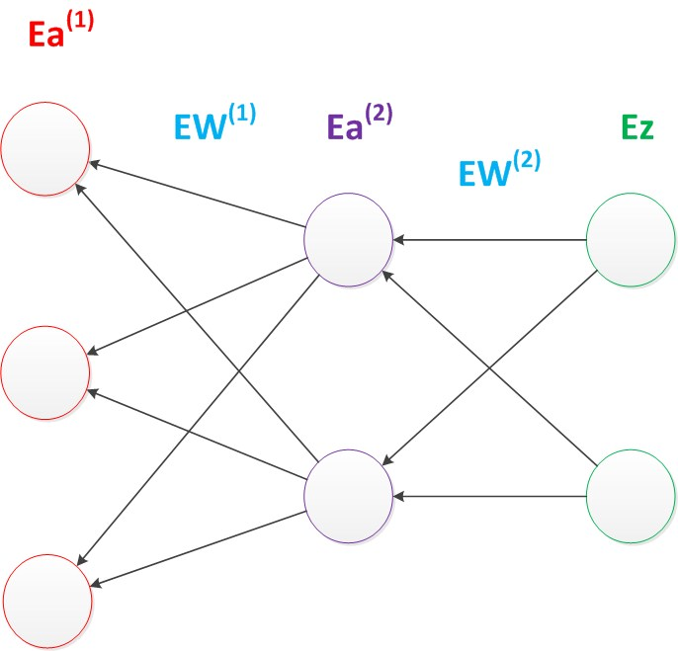
此时这个问题就被转化为一个优化问题。一个常用方法就是高等数学中的求导，但是这里的问题由于参数不止一个，求导后计算导数等于0的运算量很大，所以一般来说解决这个优化问题使用的是梯度下降算法。梯度下降算法每次计算参数在当前的梯度，然后让参数向着梯度的反方向前进一段距离，不断重复，直到梯度接近零时截止。一般这个时候，所有的参数恰好达到使损失函数达到一个最低值的状态。
在神经网络模型中，由于结构复杂，每次计算梯度的代价很大。因此还需要使用反向传播算法。反向传播算法是利用了神经网络的结构进行的计算。不一次计算所有参数的梯度，而是从后往前。首先计算输出层的梯度，然后是第二个参数矩阵的梯度，接着是中间层的梯度，再然后是第一个参数矩阵的梯度，最后是输入层的梯度。计算结束以后，所要的两个参数矩阵的梯度就都有了。
反向传播算法可以直观的理解为下图。梯度的计算从后往前，一层层反向传播。前缀E代表着相对导数的意思。

Slide 27
反向传播算法的启示是数学中的链式法则。在此需要说明的是，尽管早期神经网络的研究人员努力从生物学中得到启发，但从BP算法开始，研究者们更多地从数学上寻求问题的最优解。不再盲目模拟人脑网络是神经网络研究走向成熟的标志。正如科学家们可以从鸟类的飞行中得到启发，但没有必要一定要完全模拟鸟类的飞行方式，也能制造可以飞天的飞机。
优化问题只是训练中的一个部分。机器学习问题之所以称为学习问题，而不是优化问题，就是因为它不仅要求数据在训练集上求得一个较小的误差，在测试集上也要表现好。因为模型最终是要部署到没有见过训练数据的真实场景。提升模型在测试集上的预测效果的主题叫做泛化（generalization），相关方法被称作正则化（regularization）。神经网络中常用的泛化技术有权重衰减等。

Slide 28
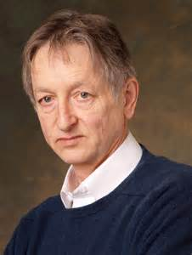
五. 多层神经网络（深度学习）
2006年，Hinton在《Science》和相关期刊上发表了论文，首次提出了“深度信念网络”的概念。与传统的训练方式不同，“深度信念网络”有一个“预训练”（pre-training）的过程，这可以方便的让神经网络中的权值找到一个接近最优解的值，之后再使用“微调”(fine-tuning)技术来对整个网络进行优化训练。这两个技术的运用大幅度减少了训练多层神经网络的时间。他给多层神经网络相关的学习方法赋予了一个新名词--“深度学习”。
很快，深度学习在语音识别领域暂露头角。接着，2012年，深度学习技术又在图像识别领域大展拳脚。Hinton与他的学生在ImageNet竞赛中，用多层的卷积神经网络成功地对包含一千类别的一百万张图片进行了训练，取得了分类错误率15%的好成绩，这个成绩比第二名高了近11个百分点，充分证明了多层神经网络识别效果的优越性。
在这之后，关于深度神经网络的研究与应用不断涌现。

Slide 29
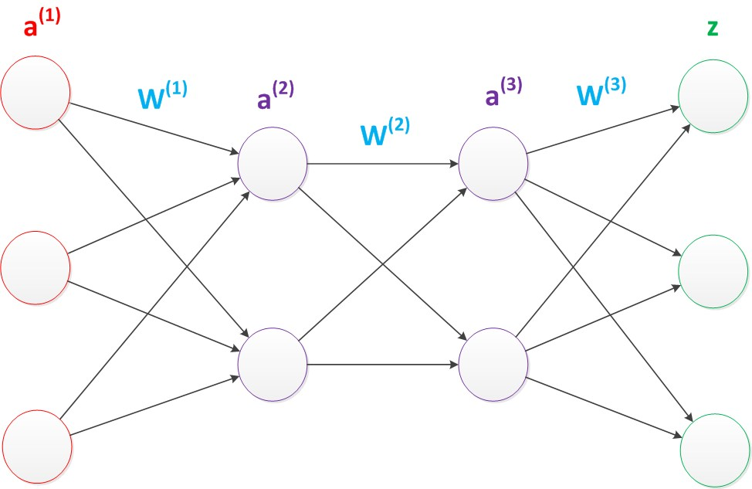
2.结构
延续两层神经网络的方式来设计一个多层神经网络。
在两层神经网络的输出层后面，继续添加层次。原来的输出层变成中间层，新加的层次成为新的输出层。所以可以得到下图。
在已知输入a⁽¹⁾，参数W⁽¹⁾，W⁽²⁾，W⁽³⁾的情况下，输出z的推导公式如下：
g(W⁽¹⁾ * a⁽¹⁾) = a⁽²⁾;
g(W⁽²⁾ * a⁽²⁾) = a⁽³⁾;
g(W⁽³⁾ * a⁽³⁾) = z;
多层神经网络中，输出也是按照一层一层的方式来计算。从最外面的层开始，算出所有单元的值以后，再继续计算更深一层。只有当前层所有单元的值都计算完毕以后，才会算下一层。有点像计算向前不断推进的感觉。所以这个过程叫做“正向传播”。

Slide 30
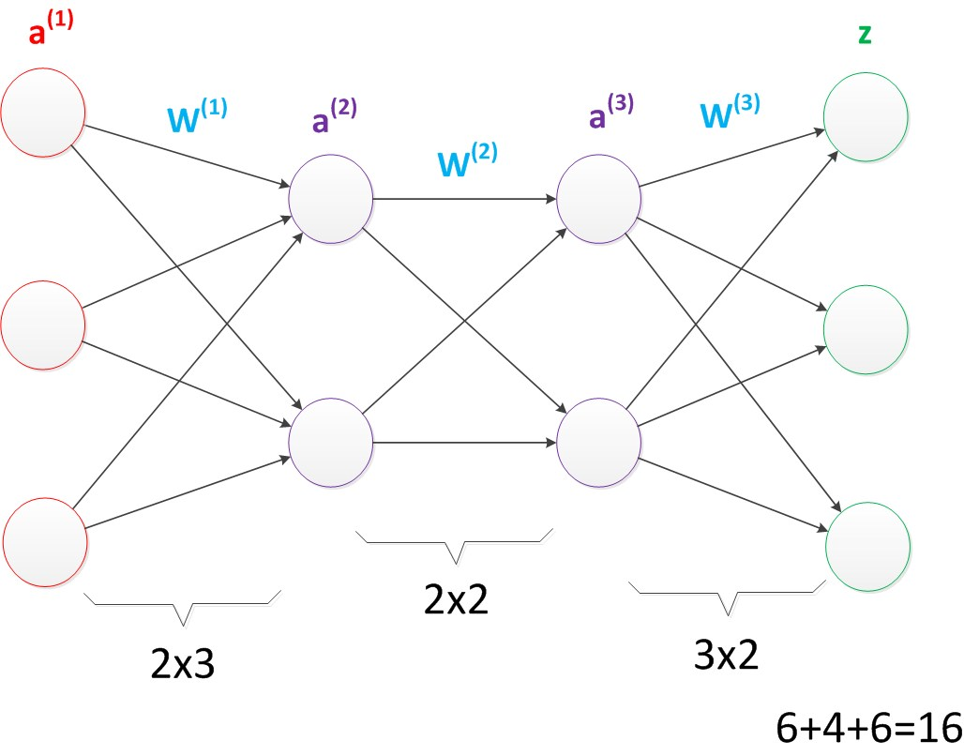
W⁽¹⁾中有6个参数，W⁽²⁾中有4个参数，W⁽³⁾中有6个参数，所以整个神经网络中的参数有16个（不考虑偏置节点）。

Slide 31
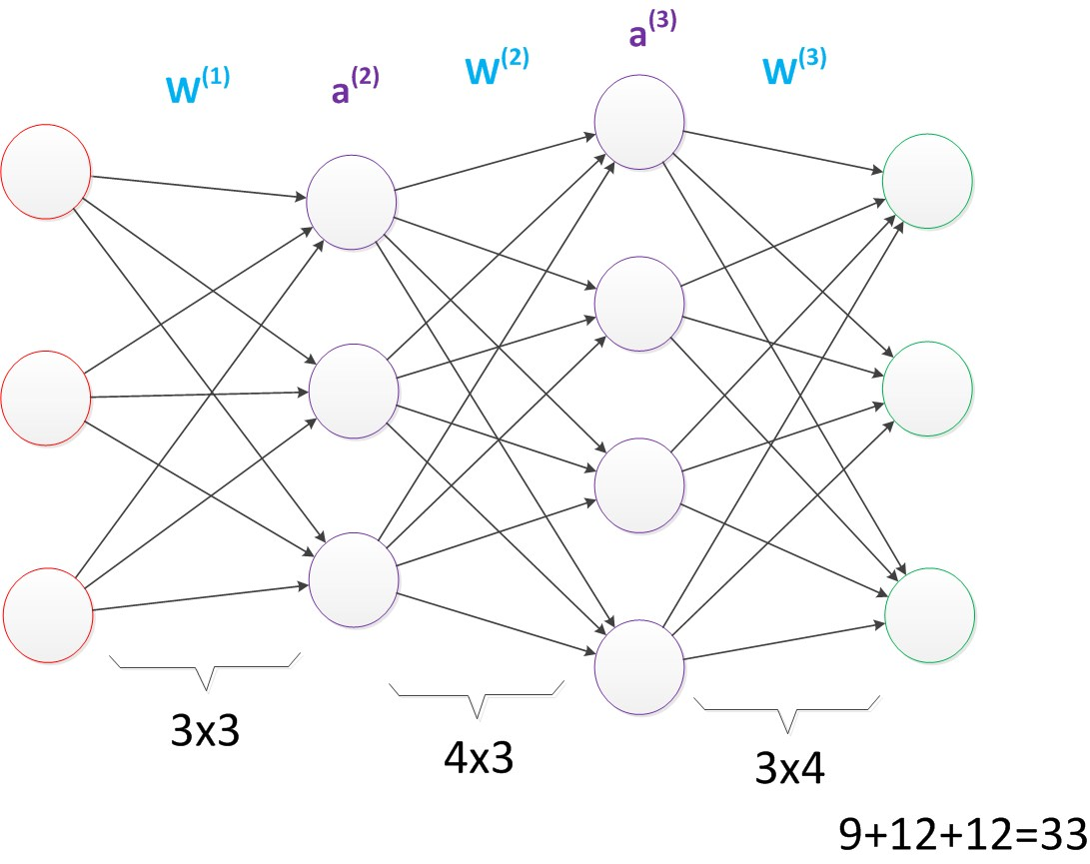
假设我们将中间层的节点数做一下调整。第一个中间层改为3个单元，第二个中间层改为4个单元。
经过调整以后，整个网络的参数变成了33个。
虽然层数保持不变，但是第二个神经网络的参数数量却是第一个神经网络的接近两倍之多，从而带来了更好的表示（represention）能力。表示能力是多层神经网络的一个重要性质，

Slide 32
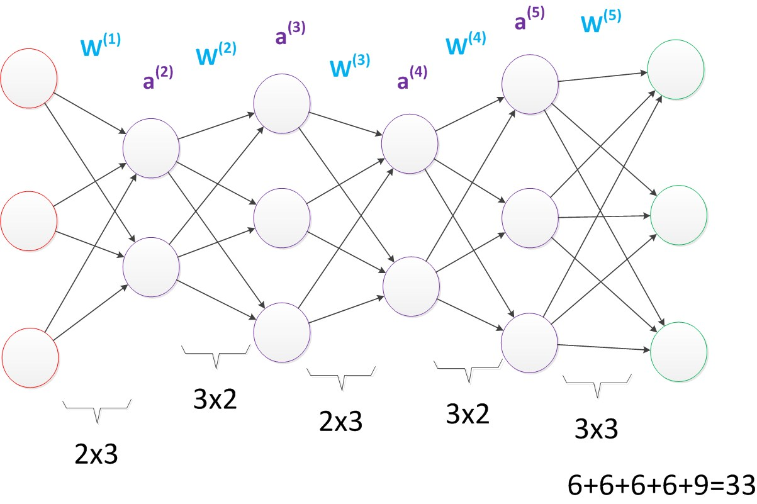
在参数一致的情况下，我们也可以获得一个“更深”的网络。
虽然参数数量仍然是33，但却有4个中间层，是原来层数的接近两倍。这意味着一样的参数数量，可以用更深的层次去表达。

Slide 33
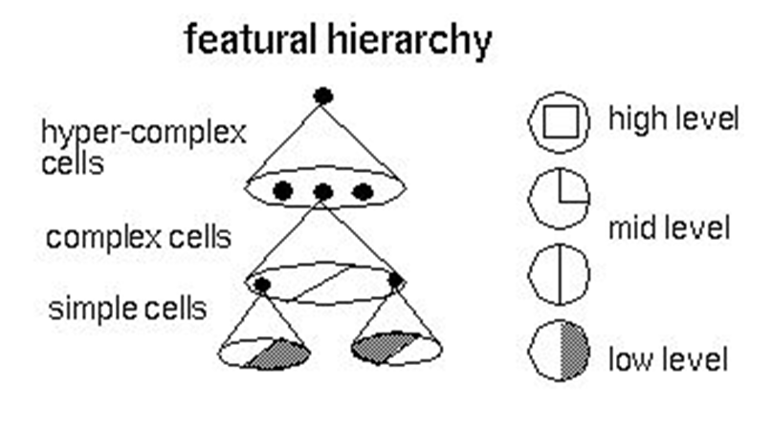
3.效果
与两层层神经网络不同。多层神经网络中的层数增加了很多。
增加更多的层次有什么好处？更深入的表示特征，以及更强的函数模拟能力。
更深入的表示特征可以这样理解，随着网络的层数增加，每一层对于前一层次的抽象表示更深入。在神经网络中，每一层神经元学习到的是前一层神经元值的更抽象的表示。例如第一个隐藏层学习到的是“边缘”的特征，第二个隐藏层学习到的是由“边缘”组成的“形状”的特征，第三个隐藏层学习到的是由“形状”组成的“图案”的特征，最后的隐藏层学习到的是由“图案”组成的“目标”的特征。通过抽取更抽象的特征来对事物进行区分，从而获得更好的区分与分类能力。
关于逐层特征学习的例子，可以参考下图。
更强的函数模拟能力是由于随着层数的增加，整个网络的参数就越多。而神经网络其实本质就是模拟特征与目标之间的真实关系函数的方法，更多的参数意味着其模拟的函数可以更加的复杂，可以有更多的容量（capcity）去拟合真正的关系。
通过研究发现，在参数数量一样的情况下，更深的网络往往具有

Slide 34
通过研究发现，在参数数量一样的情况下，更深的网络往往具有比浅层的网络更好的识别效率。这点也在ImageNet的多次大赛中得到了证实。从2012年起，每年获得ImageNet冠军的深度神经网络的层数逐年增加，2015年最好的方法GoogleNet是一个多达22层的神经网络。
在最新一届的ImageNet大赛上，目前拿到最好成绩的MSRA团队的方法使用的更是一个深达152层的网络！
4.训练
在单层神经网络时，我们使用的激活函数是sgn函数。到了两层神经网络时，我们使用的最多的是sigmoid函数。而到了多层神经网络时，通过一系列的研究发现，ReLU函数在训练多层神经网络时，更容易收敛，并且预测性能更好。因此，目前在深度学习中，最流行的非线性函数是ReLU函数。ReLU函数不是传统的非线性函数，而是分段线性函数。其表达式非常简单，就是y=max(x,0)。简而言之，在x大于0，输出就是输入，而在x小于0时，输出就保持为0。这种函数的设计启发来自于生物神经元对于激励的线性响应，以及当低于某个阈值后就不再响应的模拟。
在多层神经网络中，训练的主题仍然是优化和泛化。当使用足够强的计算芯片（例如GPU图形加速卡）时，梯度下降算法以及反向传播算法在多层神经网络中的训练中仍然工作的很好。目前学术界主要的研究既在于开发新的算法，也在于对这两个算法进行不断的优化，例如，增加了一种带动量因子（momentum）的梯度下降算法。
在深度学习中，泛化技术变的比以往更加的重要。这主要是因为神经网络的层数增加了，参数也增加了，表示能力大幅度增强，很容易出现过拟合现象。因此正则化技术就显得十分重要。目前，Dropout技术，以及数据扩容（Data-Augmentation）技术是目前使用的最多的正则化技术。

Slide 35
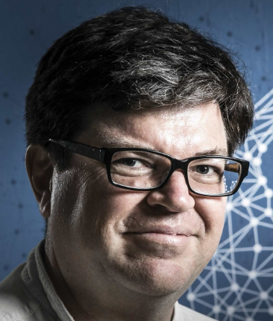
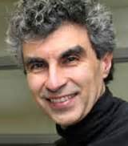
5.影响
目前，深度神经网络在人工智能界占据统治地位。但凡有关人工智能的产业报道，必然离不开深度学习。神经网络界当下的四位引领者除了前文所说的Ng，Hinton以外，还有CNN的发明人Yann Lecun，以及《Deep Learning》的作者Bengio。
前段时间一直对人工智能持谨慎态度的马斯克，搞了一个OpenAI项目，邀请Bengio作为高级顾问。马斯克认为，人工智能技术不应该掌握在大公司如Google，Facebook的手里，更应该作为一种开放技术，让所有人都可以参与研究。马斯克的这种精神值得让人敬佩。
图35 Yann LeCun（左）和 Yoshua Bengio（右）
多层神经网络的研究仍在进行中。现在最为火热的研究技术包括RNN，LSTM等，研究方向则是图像理解方面。图像理解技术是给计算机一幅图片，让它用语言来表达这幅图片的意思。ImageNet竞赛也在不断召开，有更多的方法涌现出来，刷新以往的正确率。

Slide 36
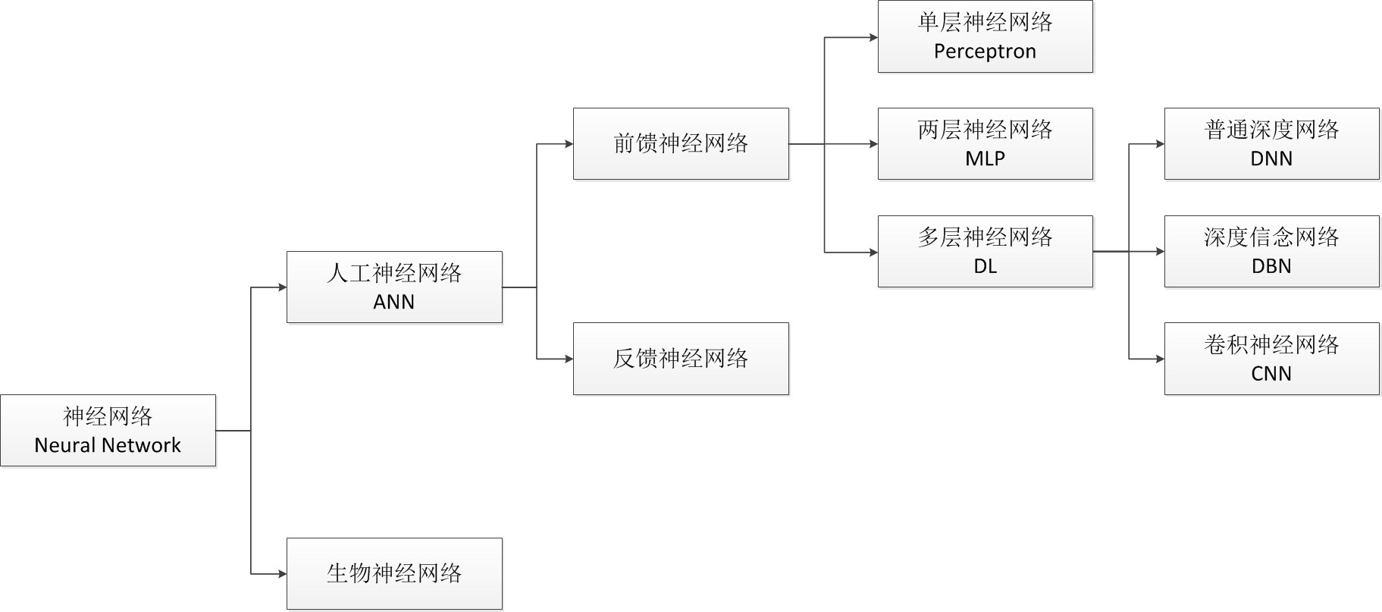
神经网络其实是一个非常宽泛的称呼，它包括两类，一类是用计算机的方式去模拟人脑，这就是我们常说的ANN（人工神经网络），另一类是研究生物学上的神经网络，又叫生物神经网络。对于我们计算机人士而言，肯定是研究前者。
在人工神经网络之中，又分为前馈神经网络和反馈神经网络这两种。区别是它们的结构图。我们可以把结构图看作是一个有向图。其中神经元代表顶点，连接代表有向边。对于前馈神经网络中，这个有向图是没有回路的。你可以仔细观察本文中出现的所有神经网络的结构图，确认一下。而对于反馈神经网络中，结构图的有向图是有回路的。反馈神经网络也是一类重要的神经网络。其中Hopfield网络就是反馈神经网络。深度学习中的RNN也属于一种反馈神经网络。
具体到前馈神经网络中，就有了三个网络：单层神经网络，双层神经网络，以及多层神经网络。深度学习中的CNN属于一种特殊的多层神经网络。BP神经网络其实它们就是使用了反向传播BP算法的两层前馈神经网络。也是最普遍的一种两层神经网络。

Slide 37
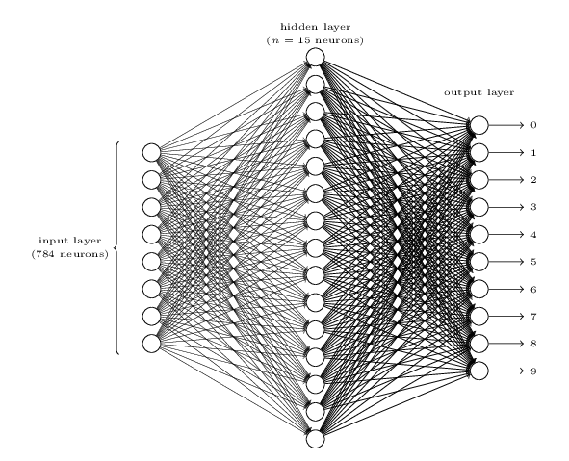
多层感知机（神经网络）
多层感知机可以摆脱早期离散传输函数的束缚，使用sigmoid或tanh等连续函数模拟神经元对激励的响应，在训练算法上则使用Werbos发明的反向传播BP算法。对，这就是我们现在所说的神经网络( NN)！多层感知机解决了之前无法模拟异或逻辑的缺陷，同时更多的层数也让网络更能够刻画现实世界中的复杂情形。多层感知机给我们带来的启示是，神经网络的层数直接决定了它对现实的刻画能力——利用每层更少的神经元拟合更加复杂的函数。
随着神经网络层数的加深，优化函数越来越容易陷入局部最优解，并且这个“陷阱”越来越偏离真正的全局最优。利用有限数据训练的深层网络，性能还不如较浅层网络。同时，另一个不可忽略的问题是随着网络层数增加，“梯度消失”现象更加严重。具体来说，我们常常使用 sigmoid 作为神经元的输入输出函数。对于幅度为1的信号，在BP反向传播梯度时，每传递一层，梯度衰减为原来的0.25。层数一多，梯度指数衰减后低层基本上接受不到有效的训练信号。

Slide 38
（DNN）神经网络“具有深度”
2006年，Hinton利用预训练方法缓解了局部最优解问题，将隐含层推动到了7层。神经网络真正意义上有了“深度”，由此揭开了深度学习的热潮。这里的“深度”并没有固定的定义——在语音识别中4层网络就能够被认为是“较深的”，而在图像识别中20层以上的网络屡见不鲜。为了克服梯度消失，ReLU、maxout等传输函数代替了 sigmoid，形成了如今 DNN 的基本形式。单从结构上来说，全连接的DNN和上图的多层感知机是没有任何区别的。值得一提的是，出现的高速公路网络（highway network）和深度残差学习（deep residual learning）进一步避免了梯度弥散问题，网络层数达到了前所未有的一百多层！

Slide 39
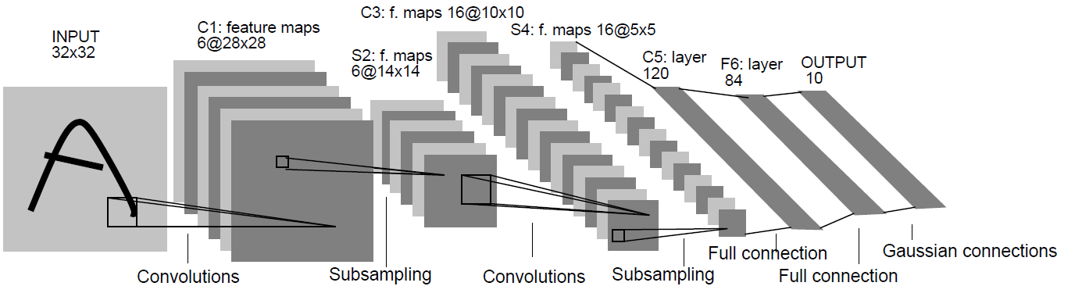
CNN（卷积神经网络）我们看到全连接DNN的结构里下层神经元和所有上层神经元都能够形成连接，带来的潜在问题是参数数量的膨胀。假设输入的是一幅像素为1K*1K的图像，隐含层有1M个节点，光这一层就有10^12个权重需要训练，这不仅容易过拟合，而且极容易陷入局部最优。另外，图像中有固有的局部模式（比如轮廓、边界，人的眼睛、鼻子、嘴等）可以利用，显然应该将图像处理中的概念和神经网络技术相结合。此时我们可以使用所说的卷积神经网络CNN。对于CNN来说，并不是所有上下层神经元都能直接相连，而是通过“卷积核”作为中介。同一个卷积核在所有图像内是共享的，图像通过卷积操作后仍然保留原先的位置关系。卷积层之间的卷积传输的示意图如下：

Slide 40
通过一个例子简单说明卷积神经网络的结构。假设我们需要识别一幅彩色图像，这幅图像具有四个通道 ARGB （透明度和红绿蓝，对应了四幅相同大小的图像），假设卷积核大小为 3∗3 共使用100个卷积核w1到w100（从直觉来看，每个卷积核应该学习到不同的结构特征）。用w1在ARGB图像上进行卷积操作，可以得到隐含层的第一幅图像；这幅隐含层图像左上角第一个像素是四幅输入图像左上角 3∗3 区域内像素的加权求和，以此类推。同理，算上其他卷积核，隐含层对应100幅“图像”。每幅图像对是对原始图像中不同特征的响应。按照这样的结构继续传递下去。CNN中还有 max-pooling 等操作进一步提高鲁棒性。
我们注意到，对于图像，如果没有卷积操作，学习的参数量是灾难级的。CNN之所以用于图像识别，正是由于CNN模型限制了参数的个数并挖掘了局部结构的这个特点。顺着同样的思路，利用语音语谱结构中的局部信息，CNN照样能应用在语音识别中。在普通的全连接网络或CNN中，每层神经元的信号只能向上一层传播，样本的处理在各个时刻独立，因此又被成为前向神经网络(Feed-forward Neural Networks)。

Slide 41
RNN（循环神经网络）的出现
全连接的DNN还存在着另一个问题——无法对时间序列上的变化进行建模。然而，样本出现的时间顺序对于自然语言处理、语音识别、手写体识别等应用非常重要。对了适应这种需求，就出现了另一种神经网络结构——循环神经网络RNN。而在RNN中，神经元的输出可以在下一个时间戳直接作用到自身，即第i层神经元在m时刻的输入，除了（i−1）层神经元在该时刻的输出外，还包括其自身在（m−1）时刻的输出。
RNN可以看成一个在时间上传递的神经网络，它的深度是时间的长度！正如我们上面所说，“梯度消失”现象又要出现了，只不过这次发生在时间轴上。对于t时刻来说，它产生的梯度在时间轴上向历史传播几层之后就消失了，根本就无法影响太遥远的过去。因此，之前说“所有历史”共同作用只是理想的情况，在实际中，这种影响也就只能维持若干个时间戳。为了解决时间上的梯度消失，机器学习领域发展出了长短时记忆单元 LSTM，通过门的开关实现时间上记忆功能，并防止梯度消失
RNN的重要特性是可以处理不定长的输入，得到一定的输出。当你的输入可长可短， 比如训练翻译模型的时候， 你的句子长度都不固定，你是无法像一个训练固定像素的图像那样用CNN搞定的。而利用RNN的循环特性可以轻松搞定
总结：
不论是那种网络，他们在实际应用中常常都混合着使用，比如CNN和RNN在上层输出之前往往会接上全连接层，很难说某个网络到底属于哪个类别。
DNN以神经网络为载体，重在深度，可以说是一个统称。
RNN，回归型网络，用于序列数据，并且有了一定的记忆效应，辅之以lstm。
CNN应该侧重空间映射，图像数据尤为贴合此场景。

Slide 42
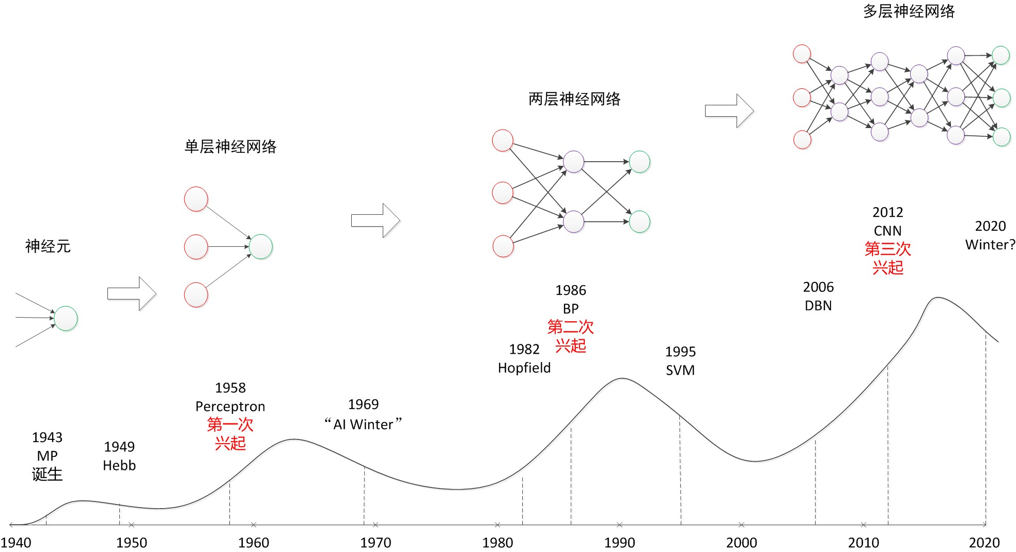
六. 回顾
1.影响
我们回顾一下神经网络发展的历程。神经网络的发展历史曲折荡漾，既有被人捧上天的时刻，也有摔落在街头无人问津的时段，中间经历了数次大起大落。
从单层神经网络（感知器）开始，到包含一个隐藏层的两层神经网络，再到多层的深度神经网络，一共有三次兴起过程
三起三落的神经网络

Slide 43
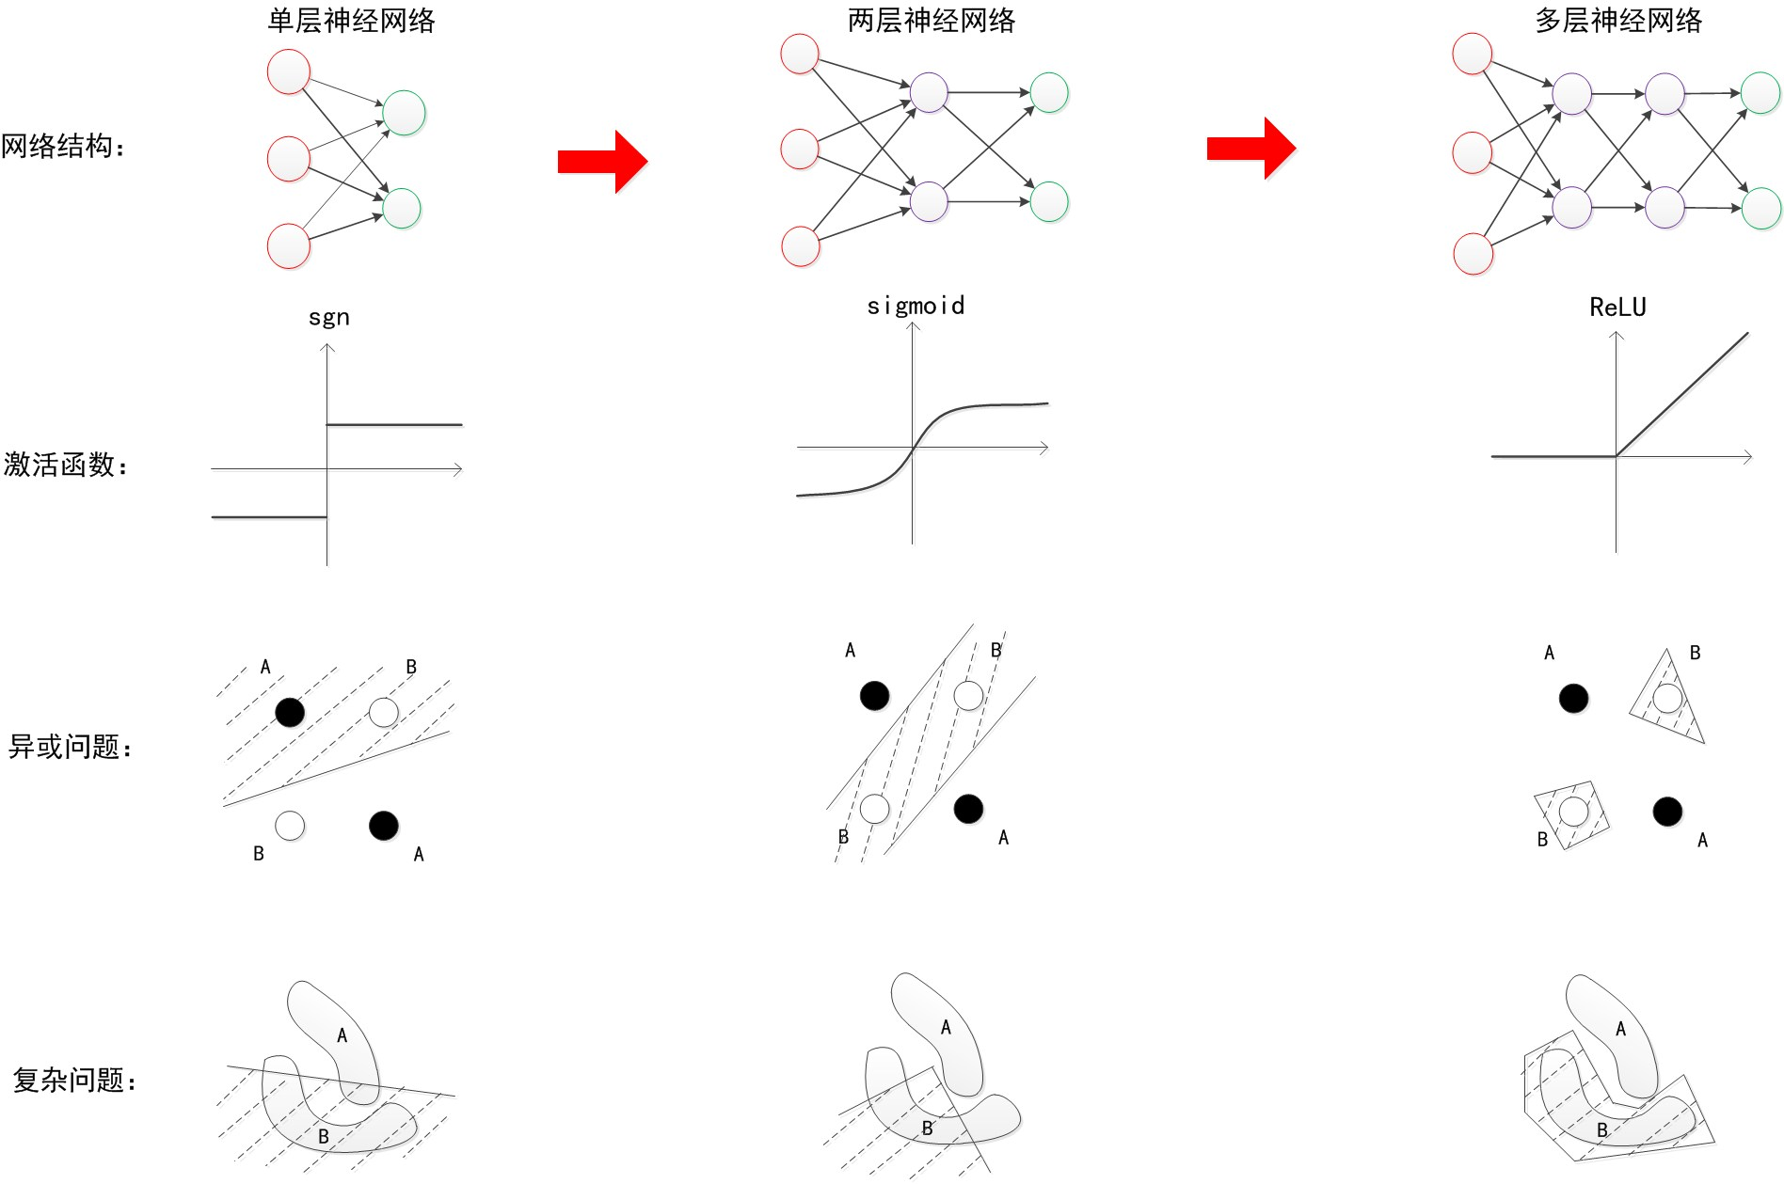
2.效果
下面说一下神经网络为什么能这么火热？简而言之，就是其学习效果的强大。随着神经网络的发展，其表示性能越来越强。
从单层神经网络，到两层神经网络，再到多层神经网络，下图说明了，随着网络层数的增加，以及激活函数的调整，神经网络所能拟合的决策分界平面的能力。
可以看出，随着层数增加，其非线性分界拟合能力不断增强。图中的分界线并不代表真实训练出的效果，更多的是示意效果。

Slide 44
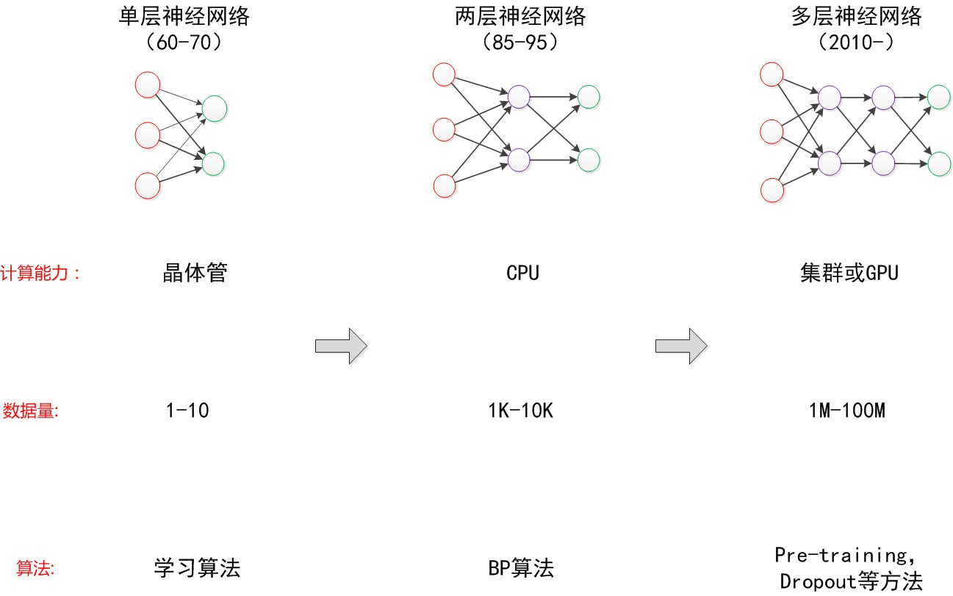
3.外因
当然，光有强大的内在能力，并不一定能成功。一个成功的技术与方法，不仅需要内因的作用，还需要时势与环境的配合。神经网络的发展背后的外在原因可以被总结为：更强的计算性能，更多的数据，以及更好的训练方法。只有满足这些条件时，神经网络的函数拟合能力才能得已体现，见下图。
之所以在单层神经网络年代，Rosenblat无法制作一个双层分类器，就在于当时的计算性能不足，Minsky也以此来打压神经网络。但是Minsky没有料到，仅仅10年以后，计算机CPU的快速发展已经使得我们可以做两层神经网络的训练，并且还有快速的学习算法BP。
但是在两层神经网络快速流行的年代。更高层的神经网络由于计算性能的问题，以及一些计算方法的问题，其优势无法得到体现。直到2012年，研究人员发现，用于高性能计算的图形加速卡（GPU）可以极佳地匹配神经网络训练所需要的要求：高并行性，高存储，没有太多的控制需求，配合预训练等算法，神经网络才得以大放光彩。
互联网时代，大量的数据被收集整理，更好的训练方法不断被发现。所有这一切都满足了多层神经网络发挥能力的条件。外在条件的满足也是神经网络从神经元得以发展到目前的深度神经网络的重要因素。

Slide 45
二、我的一个项目
基于深度学习的海洋中尺度涡选三维结构剖面的分类识别
1、卷积神经网络介绍

Slide 46
卷积神经网络是近年发展起来，并引起广泛重视的一种高效识别方法。20世纪60年代，Hubel和Wiesel在研究猫脑皮层中用于局部敏感和方向选择的神经元时发现其独特的网络结构可以有效地降低反馈神经网络的复杂性，继而提出了卷积神经网络（Convolutional Neural Networks-简称CNN）。现在，CNN已经成为众多科学领域的研究热点之一，特别是在模式分类领域，由于该网络避免了对图像的复杂前期预处理，可以直接输入原始图像，因而得到了更为广泛的应用。 K.Fukushima在1980年提出的新识别机是卷积神经网络的第一个实现网络。随后，更多的科研工作者对该网络进行了改进。其中，具有代表性的研究成果是Alexander和Taylor提出的“改进认知机”，该方法综合了各种改进方法的优点并避免了耗时的误差反向传播。
一般地，CNN的基本结构包括两层，其一为特征提取层，每个神经元的输入与前一层的局部接受域相连，并提取该局部的特征。一旦该局部特征被提取后，它与其它特征间的位置关系也随之确定下来；其二是特征映射层，网络的每个计算层由多个特征映射组成，每个特征映射是一个平面，平面上所有神经元的权值相等。特征映射结构采用影响函数核小的sigmoid函数作为卷积网络的激活函数，使得特征映射具有位移不变性。此外，由于一个映射面上的神经元共享权值，因而减少了网络自由参数的个数。卷积神经网络中的每一个卷积层都紧跟着一个用来求局部平均与二次提取的计算层，这种特有的两次特征提取结构减小了特征分辨率。
CNN主要用来识别位移、缩放及其他形式扭曲不变性的二维图形。由于CNN的特征检测层通过训练数据进行学习，所以在使用CNN时，避免了显示的特征抽取，而隐式地从训练数据中进行学习；再者由于同一特征映射面上的神经元权值相同，所以网络可以并行学习，这也是卷积网络相对于神经元彼此相连网络的一大优势。卷积神经网络以其局部权值共享的特殊结构在语音识别和图像处理方面有着独特的优越性，其布局更接近于实际的生物神经网络，权值共享降低了网络的复杂性，特别是多维输入向量的图像可以直接输入网络这一特点避免了特征提取和分类过程中数据重建的复杂度。

Slide 47
Deep Learning强大的地方就是可以利用网络中间某一层的输出当做是数据的另一种表达，从而可以将其认为是经过网络学习到的特征。基于该特征，可以进行进一步的相似度比较等。
Deep Learning算法能够有效的关键其实是大规模的数据，这一点原因在于每个DL都有众多的参数，少量数据无法将参数训练充分。
卷积神经网络
在图像处理中，往往把图像表示为像素的向量，比如一个1000×1000的图像，可以表示为一个1000000的向量。在上一节中提到的神经网络中，如果隐含层数目与输入层一样，即也是1000000时，那么输入层到隐含层的参数数据为1000000×1000000=10^12，这样就太多了，基本没法训练。
卷积神经网络是多层感知机的一个变种，其思想源自Hubel和Wiesel对猫的视觉皮层的研究工作。研究表明，视觉皮层存在由一种叫“感受野”细胞构成的复杂分布。这些细胞局部图像敏感，它们以某种方式覆盖整个视觉域，从而能够更好地挖掘图像中目标的空间关系信息。
总结起来卷积神经网络的特性体现在两个方面:1. 神经元间的连接是非全连接的。2. 同一层中某些神经元之间的连接的权重共享。它的非全连接和权值共享的网络结构降低了网络模型的复杂度，减少了权值的数量。

Slide 48
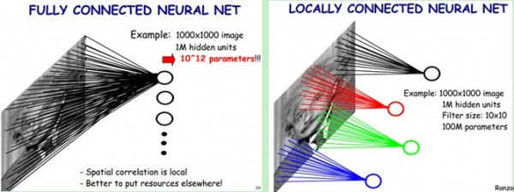
局部感知
卷积神经网络有两种神器可以降低参数数目，第一种神器叫做局部感知野。一般认为人对外界的认知是从局部到全局的，而图像的空间联系也是局部的像素联系较为紧密，而距离较远的像素相关性则较弱。因而，每个神经元其实没有必要对全局图像进行感知，只需要对局部进行感知，然后在更高层将局部的信息综合起来就得到了全局的信息。网络部分连通的思想，也是受启发于生物学里面的视觉系统结构。视觉皮层的神经元就是局部接受信息的（即这些神经元只响应某些特定区域的刺激）。如下图所示：左图为全连接，右图为局部连接。
上左图是一个全连接网络，假设输入一个有10^3×10^3像素的图像，经过一个10^6个隐含层神经元，则隐含层神经元与图像像素点就有103×103×106=1012个连接，也就是1012个权值参数。上右图是一个局部连接网络，10^6个隐含层神经元与图像像素同位置附近的10×10的窗口相连接，则此时的参数个数为10×10×10^6=108个参数。其权值参数的个数比全连接减少了四个数量级。
对于上图中被标注为红色节点的净输入，就等于所有与红线相连接的像素点特征值与红色线表示的权值之积的累加。这样的计算过程就称为卷积。另外，右图中相同颜色线上标注的权重值是相同的，这就是权值共享。

Slide 49
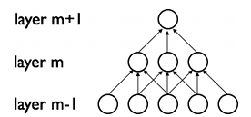
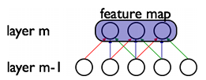
权重共享(上图中，layer m-1的左边1-3节点与layer m的左边第1个节点连接边上的权重值相同，这便是权重共性的含义，但是layer m-1的左边2-4节点与layer m的左边第2个节点的权重值不一定与layer m-1的左边1-3节点与layer m的左边第1个节点连接边上的权重值相同，同时不同的feature_map之间对应位置的连接也不共享参数；另外需要强调的是视觉野与相邻的视觉野之间是存在重叠区域的)
非全连接(上图中，上层节点只与下层对应位置以及左右相邻的两个节点进行连接。)

Slide 50
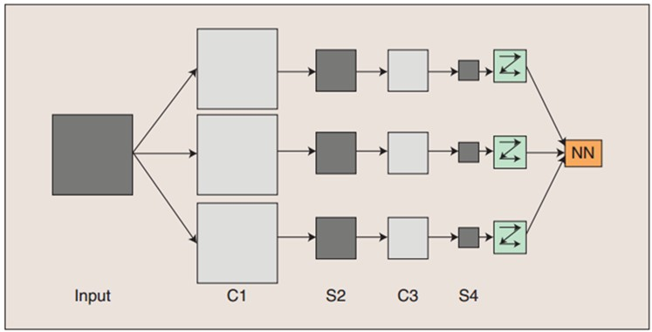
CNN的结构
卷积神经网络是一个多层的神经网络，每层由多个二维平面（feature map）组成，而每个平面由多个独立神经元组成。其结构包括如下形式的约束：
特征提取。每一个神经元从上一层的局部区域得到输入，然后提取局部特征。
特征映射。每一个计算层都是由多个特征映射（多个feature map）组成的，每个特征映射都是平面形式的。平面中每个神经元在约束下共享相同的连接权值集（与上一层对应视觉野范围内节点的所有连边），这样减少了参数数量个减轻了计算负担。
子抽样。卷积层后面是一个局部子抽样的计算层，由此特征映射（feature map）的分辨率降低，以降低对变形的敏感度。子抽样层对应与池化过程，此处会有一个池化窗口，池化窗口是不重叠的。

Slide 51
卷积神经网络示意图（C层代表卷积层，S层代表池化层（采样层），S4层之后是一个将高维特征一维化过程，再将多个channel的特征拼接起来作为多层感知机的输入。
卷积层为特征提取层，每个神经元的输入与前一层的局部感受野相连，并提取该局部的特征，一旦该局部特征被提取后，它与其他特征间的位置关系也随之确定下来。
采样层是特征映射层，网络的每个计算层由多个特征映射组成，每个特征映射为一个平面，平面上所有神经元的权值相等。特征映射结构采用影响函数核小的si比如对图像做平滑，一个典型的8领域平滑，其结果中的每个值都来源于原对应位置和其周边8个元素与一个3X3矩阵的乘积：gmoid函数作为卷积网络的激活函数，使得特征映射具有位移不变性。

Slide 52

参数共享
但其实这样的话参数仍然过多，那么就启动第二级神器，即权值共享。在上面的局部连接中，每个神经元都对应100个参数，一共1000000个神经元，如果这1000000个神经元的100个参数都是相等的，那么参数数目就变为100了。
我们可以这100个参数（也就是卷积操作）看成是提取特征的方式，该方式与位置无关。这其中隐含的原理则是：图像的一部分的统计特性与其他部分是一样的。这也意味着我们在这一部分学习的特征也能用在另一部分上，所以对于这个图像上的所有位置，我们都能使用同样的学习特征。
更直观一些，当从一个大尺寸图像中随机选取一小块，比如说 8×8 作为样本，并且从这个小块样本中学习到了一些特征，这时我们可以把从这个 8×8 样本中学习到的特征作为探测器，应用到这个图像的任意地方中去。特别是，我们可以用从 8×8 样本中所学习到的特征跟原本的大尺寸图像作卷积，从而对这个大尺寸图像上的任一位置获得一个不同特征的激活值。
如下图所示，展示了一个33的卷积核在55的图像上做卷积的过程。每个卷积都是一种特征提取方式，就像一个筛子，将图像中符合条件（激活值越大越符合条件）的部分筛选出来。

Slide 53
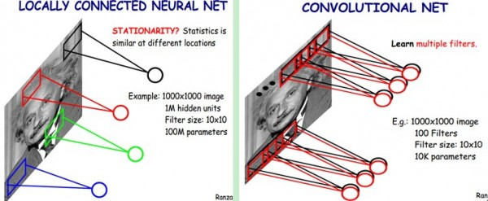
多卷积核
上面所述只有100个参数时，表明只有1个100*100的卷积核，显然，特征提取是不充分的，我们可以添加多个卷积核，比如32个卷积核，可以学习32种特征。在有多个卷积核时，如下图所示
上图右，不同颜色表明不同的卷积核。每个卷积核都会将图像生成为另一幅图像。比如两个卷积核就可以将生成两幅图像，这两幅图像可以看做是一张图像的不同的通道。如下图所示，下图有个小错误，即将w1改为w0，w2改为w1即可。下文中仍以w1和w2称呼它们。

Slide 54
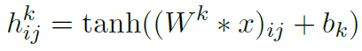
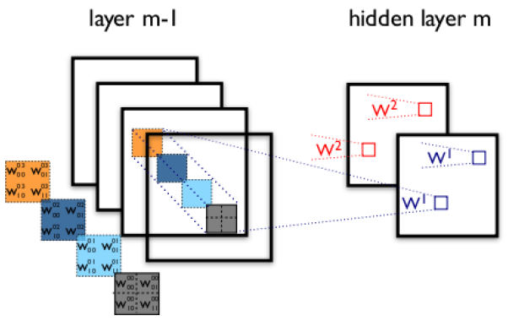
下图展示了在四个通道上的卷积操作，有两个卷积核，生成两个通道。其中需要注意的是，四个通道上每个通道对应一个卷积核，先将w2忽略，只看w1，那么在w1的某位置（i,j）处的值，是由四个通道上（i,j）处的卷积结果相加然后再取激活函数值得到的。
在上图由4个通道卷积得到2个通道的过程中，参数的数目为4×2×2×2个，其中4表示4个通道，第一个2表示生成2个通道，最后的2×2表示卷积核大小。

Slide 55

Down-pooling
在通过卷积获得了特征 (features) 之后，下一步我们希望利用这些特征去做分类。理论上讲，人们可以用所有提取得到的特征去训练分类器，例如 softmax 分类器，但这样做面临计算量的挑战。例如：对于一个 96X96 像素的图像，假设我们已经学习得到了400个定义在8X8输入上的特征，每一个特征和图像卷积都会得到一个 (96 − 8 + 1) × (96 − 8 + 1) = 7921 维的卷积特征，由于有 400 个特征，所以每个样例 (example) 都会得到一个 892 × 400 = 3,168,400 维的卷积特征向量。学习一个拥有超过 3 百万特征输入的分类器十分不便，并且容易出现过拟合 (over-fitting)。
为了解决这个问题，首先回忆一下，我们之所以决定使用卷积后的特征是因为图像具有一种“静态性”的属性，这也就意味着在一个图像区域有用的特征极有可能在另一个区域同样适用。因此，为了描述大的图像，一个很自然的想法就是对不同位置的特征进行聚合统计，例如，人们可以计算图像一个区域上的某个特定特征的平均值 (或最大值)。这些概要统计特征不仅具有低得多的维度 (相比使用所有提取得到的特征)，同时还会改善结果(不容易过拟合)。这种聚合的操作就叫做池化 (pooling)，有时也称为平均池化或者最大池化 (取决于计算池化的方法)。
多层卷积
在实际应用中，往往使用多层卷积，然后再使用全连接层进行训练，多层卷积的目的是一层卷积学到的特征往往是局部的，层数越高，学到的特征就越全局化。
卷积神经网络的基本结构和原理已经阐述完毕。

Slide 56

ImageNet-2010网络结构
ImageNet LSVRC是一个图片分类的比赛，其训练集包括127W+张图片，验证集有5W张图片，测试集有15W张图片。本文截取2010年Alex Krizhevsky的CNN结构进行说明，该结构在2010年取得冠军，top-5错误率为15.3%。值得一提的是，在今年的ImageNet LSVRC比赛中，取得冠军的GoogNet已经达到了top-5错误率6.67%。可见，深度学习的提升空间还很巨大。
下图即为Alex的CNN结构图。需要注意的是，该模型采用了2-GPU并行结构，即第1、2、4、5卷积层都是将模型参数分为2部分进行训练的。在这里，更进一步，并行结构分为数据并行与模型并行。数据并行是指在不同的GPU上，模型结构相同，但将训练数据进行切分，分别训练得到不同的模型，然后再将模型进行融合。而模型并行则是，将若干层的模型参数进行切分，不同的GPU上使用相同的数据进行训练，得到的结果直接连接作为下一层的输入。
输入：224×224大小的图片，3通道 第一层卷积：5×5大小的卷积核96个，每个GPU上48个。 第一层max-pooling：2×2的核。 第二层卷积：3×3卷积核256个，每个GPU上128个。 第二层max-pooling：2×2的核。 第三层卷积：与上一层是全连接，3*3的卷积核384个。分到两个GPU上个192个。 第四层卷积：3×3的卷积核384个，两个GPU各192个。该层与上一层连接没有经过pooling层。 第五层卷积：3×3的卷积核256个，两个GPU上个128个。 第五层max-pooling：2×2的核。 第一层全连接：4096维，将第五层max-pooling的输出连接成为一个一维向量，作为该层的输入。 第二层全连接：4096维 Softmax层：输出为1000，输出的每一维都是图片属于该类别的概率。

Slide 57

DeepID网络结构
DeepID网络结构是香港中文大学的Sun Yi开发出来用来学习人脸特征的卷积神经网络。每张输入的人脸被表示为160维的向量，学习到的向量经过其他模型进行分类，在人脸验证试验上得到了97.45%的正确率，更进一步的，原作者改进了CNN，又得到了99.15%的正确率。
该结构与ImageNet的具体参数类似，所以只解释一下不同的部分
上图中的结构，在最后只有一层全连接层，然后就是softmax层了。论文中就是以该全连接层作为图像的表示。在全连接层，以第四层卷积和第三层max-pooling的输出作为全连接层的输入，这样可以学习到局部的和全局的特征。

Slide 58




卷积
卷积操作
对图像（不同的数据窗口数据）和滤波矩阵（一组固定的权重：因为每个神经元的权重固定，所以又可以看做一个恒定的滤波器filter）做内积（逐个元素相乘再求和）的操作就是所谓的『卷积』操作，也是卷积神经网络的名字来源。
比如下图中，图中左边部分是原始输入数据，图中中间部分是滤波器filter，图中右边是输出的新的二维数据。
对应位置上是数字先乘后相加
=
中间滤波器filter与数据窗口做内积，其具体计算过程则是：4*0 + 0*0 + 0*0 + 0*0 + 0*1 + 0*1 + 0*0 + 0*1 + -4*2 = -8

Slide 59

图像上的卷积
在计算过程中，输入是一定区域大小(width*height)的数据，和滤波器filter（一组固定的权重）做内积后等到新的二维数据。
对于下图中，左边是图像输入，中间部分就是滤波器filter（一组固定的权重），不同的滤波器filter会得到不同的输出数据，比如轮廓、颜色深浅。相当于如果想提取图像的不同特征，则用不同的滤波器filter，提取想要的关于图像的特定信息：轮廓或颜色深浅。

Slide 60

动态卷积图
左边是输入，中间部分是两个不同的滤波器Filter w0、Filter w1，最右边则是两个不同的输出。
随着左边数据窗口的平移滑动，滤波器Filter w0对不同的局部数据进行卷积计算。

Slide 61

左边数据在变化，每次滤波器都是针对某一局部的数据窗口进行卷积，这就是所谓的CNN中的局部感知机制。
与此同时，数据窗口滑动，但中间滤波器Filter w0的权重（即每个神经元连接数据窗口的的权重）是固定不变的，这个权重不变即所谓的CNN中的参数共享机制。

Slide 62
输出结果-1得到机制
类似wx + b，w对应滤波器Filter w0，x对应不同的数据窗口，b对应Bias b0，相当于滤波器Filter w0与一个个数据窗口相乘再求和后，最后加上Bias b0得到输出结果-1，如下过程所示：
-1* 0 + 0*0 + 1*0
+
0*0 + 1*0 + 0*1
+
0*0 + -1*2 + -1*0
+
0*0 + -1*0 + -1*0
+
-1*0 + 1*0 + -1*0
+
0*0 + -1*0 + 1*1
+
0*0 + -1*0 + 1*0
+
0*0 + 0*1 + -1*0
+
0*0 + 1*0 + -1*1
+
1
=
-1

Slide 63

然后滤波器Filter w0固定不变，数据窗口向右移动2步，继续做内积计算，得到4的输出结果
换做另外一个不同的滤波器Filter w1、不同的偏置Bias b1，再跟图中最左边的数据窗口做卷积，可得到另外一个不同的输出

Slide 64

CNN之激励层与池化层
ReLU激励层
ReLU的优点是收敛快，求梯度简单。

Slide 65

池化pool层
池化，简言之，即取区域平均或最大，如下图所示
取区域最大，即上图左边部分中 左上角2x2的矩阵中6最大，右上角2x2的矩阵中8最大，左下角2x2的矩阵中3最大，右下角2x2的矩阵中4最大，所以得到上图右边部分的结果：6 8 3 4

Slide 66



03
深度学习——训练模型构建
三层CNN+三层全连接神经网络训练
封装的计算图和数据流
CNN+全连接网络结构代码

Slide 67

1、根据hycom的涡旋识别程序，提取出整年的每天的涡旋的涡心经纬度和范围及日期，存成.mat文件数据
2、在程序中读取所有存储的涡旋信息数据，涡旋数据集制作的主程序如下

Slide 68
3、函数[col_eddy_data,hot_eddy_data,no_eddy_data]=get_fenlei_mat_array(path_eddy_data)
获得涡旋分类：冷涡、暖涡、无涡旋数据
（1）函数
no_eddy_data=no_eddy_dat_mat(path_eddy_data)
先将每一天的涡旋经度去除非零数值，然后按大小排序
每一天的（后一个涡旋-半径度数） - （涡旋的前个涡旋+半径经度度数） >1.5度 ，则取其中值为非涡旋的中心，制作非涡旋数据集
（2）函数
col_eddy_data=get_eddymat_array(core_eddy_lon,core_eddy_lat,eddy_qua,rad_dis,rad_degree,time_data,time_str,index_col,raw_col)
hot_eddy_data=get_eddymat_array(core_eddy_lon,core_eddy_lat,eddy_qua,rad_dis,rad_degree,time_data,time_str,index_hot,raw_hot)
获得是涡旋的数据集，根据生成的涡旋的属性，根据涡旋经纬度，生成冷涡和暖涡数据集，存储相关涡旋信息

Slide 69
3、函数data=data_pic(data_file,hycom_file_path,quality)
将不同属性的数据类型，读入最接近的hycom数据，根据输入的便签，生成每个标签文件夹下的图片
quality为冷涡为1，暖涡为2，不是涡为3
每个涡生成两个剖面，分别是经向剖面和维向剖面两种
根据涡旋的日期读取hycom的数据文件，如果是同一天就不用重新读取
找到这一处最接近hycom数据经纬度的索引值
（1）函数
data_guiyi_pic_save(lon_index(i),lat_index(i),hycom_lon,hycom_lat,hycom_sal,hycom_in_situ_tem,hycom_depth,quality,time_str{i},cishu_oneday,j)
根据读取的涡旋经纬度位置，对将最接近索引值处的经纬度值找出，选取36层到2000m,24个点是2度
标准化温度盐度密度数据，将温盐密度归一化到0-255上的图片
并将-30000（hycom数据中的NaN值）赋值到0形成图片并保存
当生成剖面数为1时，就是纬度保持不动，经度上取（ （左边7个+此索引）+（右边8个） ）
当生成剖面数为2时，就是经度保持不动，维度上取（ （左边7个+此索引）+（右边8个） ）{为了保证能取24个点，因为1/12的数据，相当于取了两度的数据}
（2）函数
density=make_density(lon_den,lat_den,tem_den,sal_den,depth_den)
根据hycom的温盐深数据获得密度数据，经检验正确
将温盐密度三种通道制作成图片（36*24*3）以及单独温度（36*24*1） 、盐度（36*24*1） 、密度（36*24*1） ，并分类保存到不同属性文件夹

Slide 70
4、函数select_data_pic_day
筛选隔interval_pic天的图片进行学习
将生成图片的名字转化为时间
根据几个属性文件选择几种属性进行循环操作复制，自动生成间隔时间的不同属性目标文件夹和图片

Slide 71
5、数据读入函数
def read_img(path):
读取目标文件夹的不同属性类型的文件夹
根据不同的属性进行文件标注操作，给生成的图片打标签，并读取到内存
6、随机化函数
np.arange
将生成的图片和标注随即打乱，使选取的方式是随机的
7、数据集分割函数
Ratio
将训练集和验证集按照0.75的比例进行随机分割，训练集和验证集图片和标注是一一对应关系

Slide 72
8、卷积层构建
构建三层卷积神经网络
(1)第一个卷积层36*24——18*12
卷积核[2*2]
生成特征64层
激活函数relu
初始权重标准差0.01
第一层池化层：[2, 2]，步长为2
(2)第二个卷积层18*12——9*6
卷积核[2*2]
生成特征128层
激活函数relu
初始权重标准差0.01
第二层池化层：[2, 2]，步长为2
(3)第三个卷积层9*6——4*3
卷积核[2*2]
生成特征64层
激活函数relu
初始权重标准差0.01
第三层池化层：[2, 2]，步长为2
Reshape成[-1, 4 * 3 * 128]的数据结构

Slide 73
9、全连接层
(1)第一层dense1
神经元1024个
激活函数relu
初始权重标准差0.01
加入L2正则化系数0.003防止过拟合
(2)第一层dense2
神经元512个
激活函数relu
初始权重标准差0.01
加入L2正则化系数0.003防止过拟合
(3)回归层
输出层神经元3个（三分类问题）
初始权重标准差0.01
加入L2正则化系数0.003防止过拟合

Slide 74


03
深度学习——训练过程构建
稀疏softmax 交叉熵损失Adam优化器
具体训练过程和梯度下降
模型训练过程代码

Slide 75





03
深度学习——三维全特征图片输入进行训练
运用温度、盐度、密度三通道的HYCOM数据制作数据集，标签为01代表冷涡，02代表暖涡，03代表不是涡旋，并使用此网络进行训练
01 冷涡
02 暖涡
03 非涡旋
损失曲线和准确率曲线
直方图分布曲线

Slide 76
PPT模板下载：www.1ppt.com/moban/ 行业PPT模板：www.1ppt.com/hangye/
节日PPT模板：www.1ppt.com/jieri/ PPT素材下载：www.1ppt.com/sucai/
PPT背景图片：www.1ppt.com/beijing/ PPT图表下载：www.1ppt.com/tubiao/
优秀PPT下载：www.1ppt.com/xiazai/ PPT教程： www.1ppt.com/powerpoint/
Word教程： www.1ppt.com/word/ Excel教程：www.1ppt.com/excel/
资料下载：www.1ppt.com/ziliao/ PPT课件下载：www.1ppt.com/kejian/
范文下载：www.1ppt.com/fanwen/ 试卷下载：www.1ppt.com/shiti/
教案下载：www.1ppt.com/jiaoan/ PPT论坛：www.1ppt.cn
HW
THANK YOU
FOR LISTENING
Thanks for everyone
实习生:刘帅

